Slide 1

KHỞI ĐỘNG

Slide 2

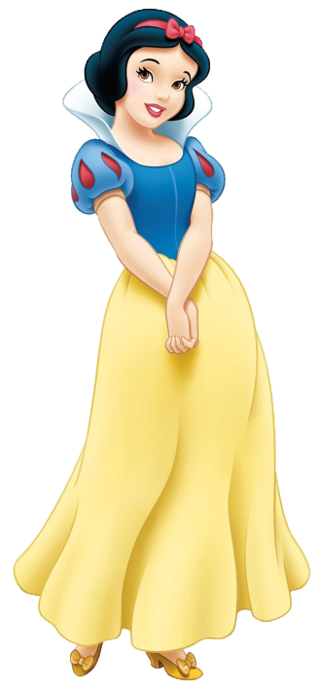
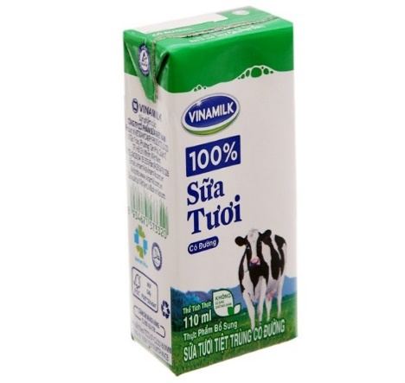

Hộp sữa có dạng khối lập phương đúng hay sai ?
Sai

Slide 3
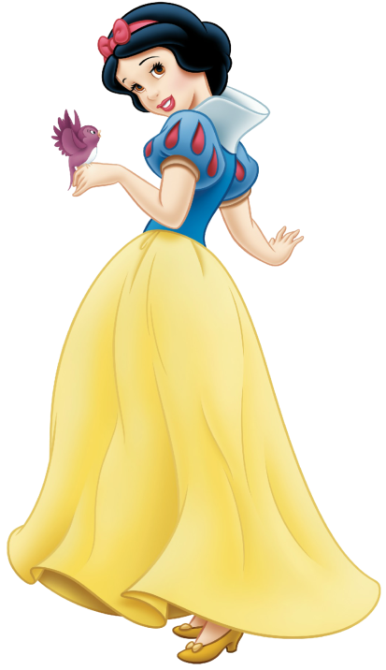
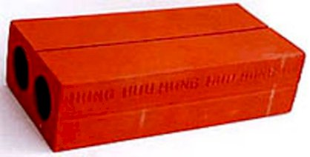
Viên gạch có dạng hình hộp chữ nhật đúng hay sai ?
.
Đúng

Slide 4
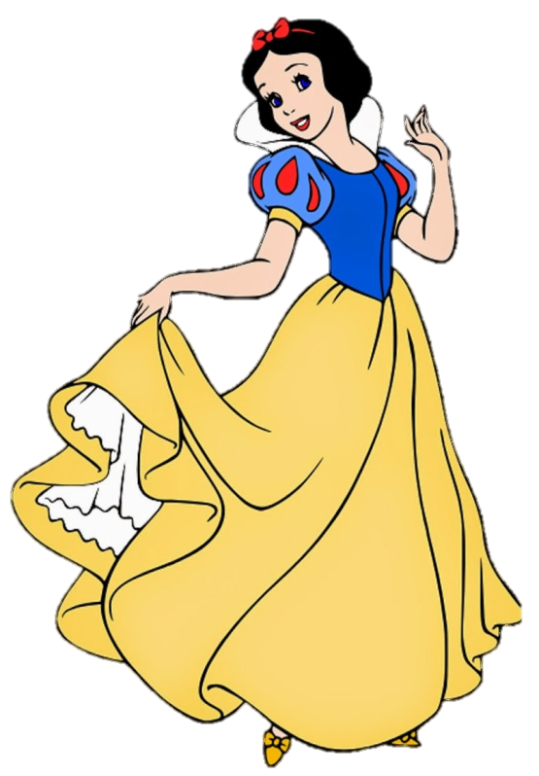
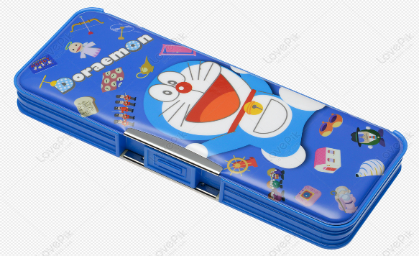
Hộp bút có dạng khối lập phương đúng hay sai ?
Sai

Slide 5

Hộp quà có dạng hình khối lập phương đúng hay sai ?
Đúng

Slide 6
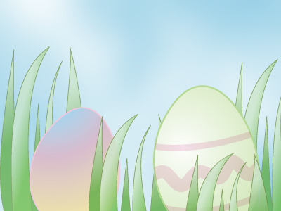
TOÁN
Tiết 45: Luyện tập

Slide 7



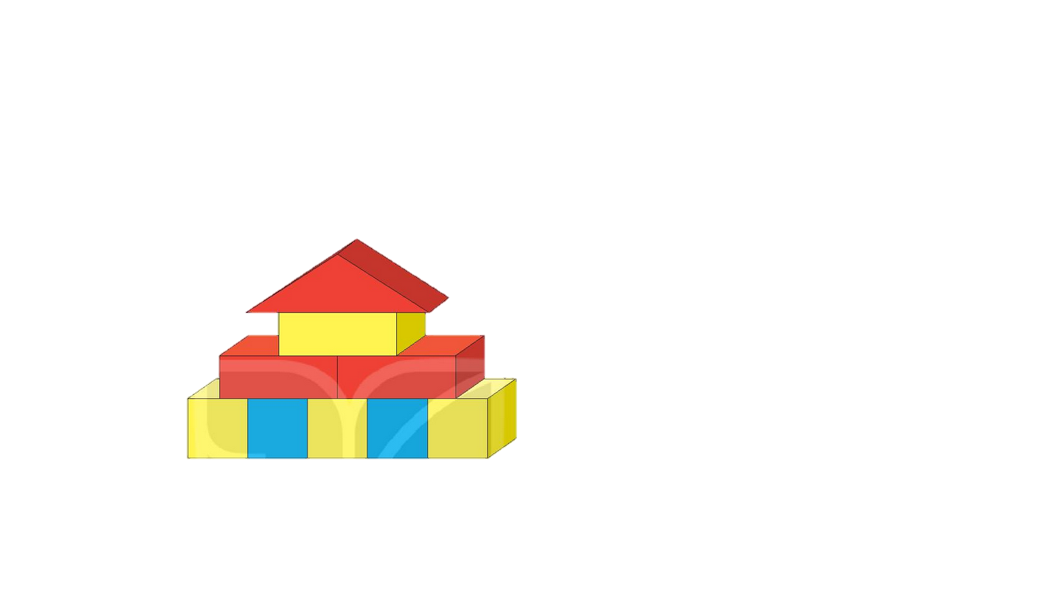
TOÁN
Tiết 45: Luyện tập
1. Bạn Mai xếp được hình dưới đây. Trong hình đó:
Có bao nhiêu khối lập phương?
5
2
b) Có bao nhiêu khối hộp chữ nhật màu đỏ?

Slide 8
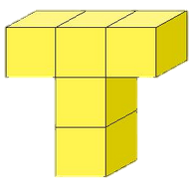
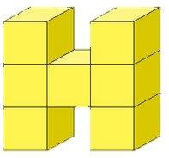
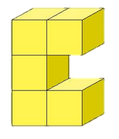
TOÁN
Tiết 45: Luyện tập
2. Dùng các khối lập phương nhỏ như nhau, bạn Việt xếp thành các chữ T, H, C như sau:
a) Chữ nào được xếp bởi nhiều khối lập phương nhất?
H
b) Hai chữ nào được xếp bởi số khối lập phương bằng nhau?
T, C

Slide 9
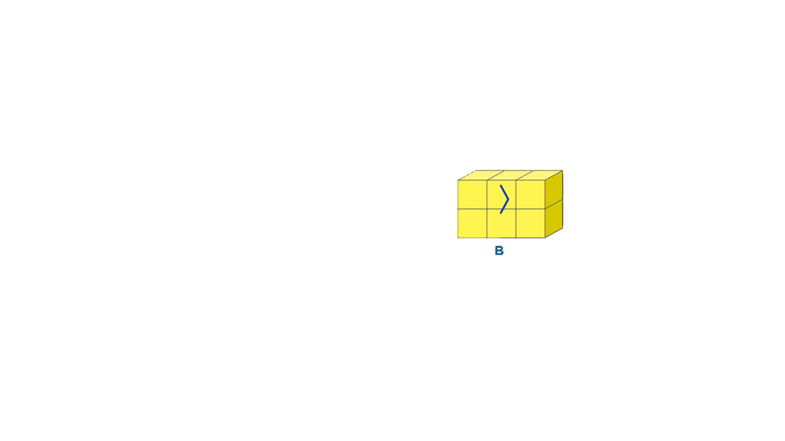
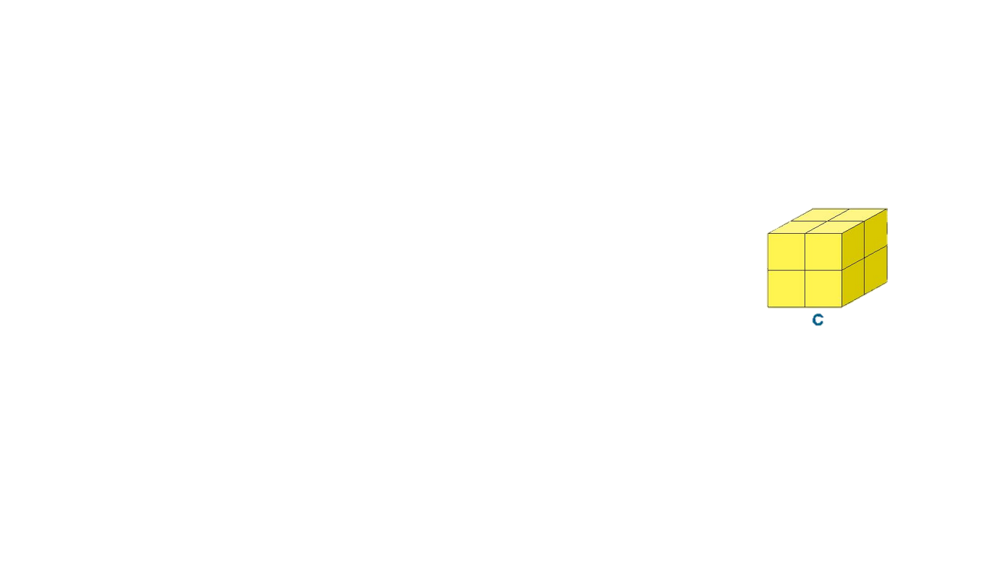
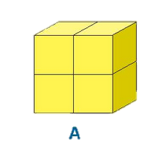
TOÁN
Tiết 45: Luyện tập
3.Các khối lập phương nhỏ như nhau được xếp thành các hình sau:
Hình nào là khối lập phương?

Slide 10





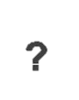
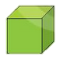


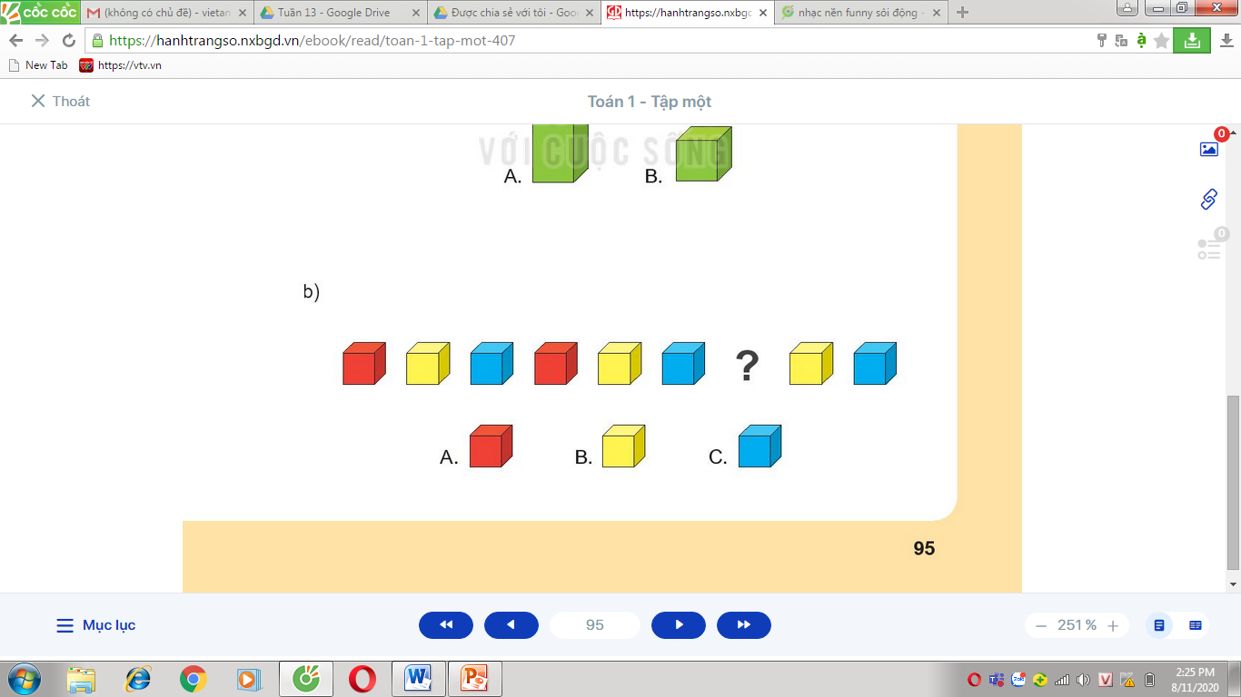
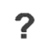
TOÁN
Tiết 45: Luyện tập
4.Hình khối thích hợp đặt vào dấu “?” là hình nào?
a.
b.

Slide 11
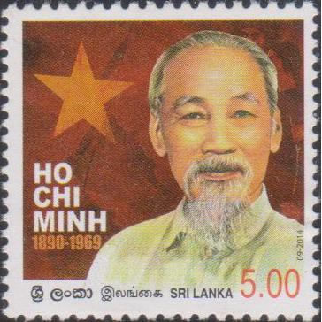
Ai nhanh hơn ?
Chọn đáp án đúng
1.Khung ảnh của Bác Hồ là hình gì ?
A. Hình tam giác
B.Hình vuông
C. Hình chữ nhật

Slide 12
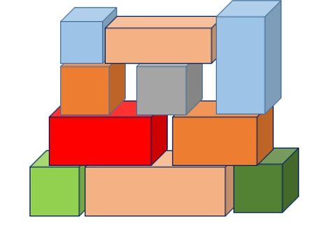
Thứ tư, ngày 13 tháng 12 năm 2023
Ai nhanh hơn ?
Chọn đáp án đúng
2.Hình trên có mấy khối hộp chứ nhật ?
A. 5 khối
B. 10 khối
C. 4 khối

Slide 13
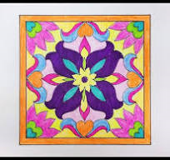
Ai nhanh hơn ?
Chọn đáp án đúng
3.Bức tranh có hình gì ?
A. Hình tam giác
B. Hình vuông
C. Hình chữ nhật

Slide 14
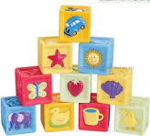
Ai nhanh hơn ?
Chọn đáp án đúng
4.Hình trên có mấy khối hình lập phương?
A. 9 hình
B. 10 hình
C. 8 hình

Slide 15
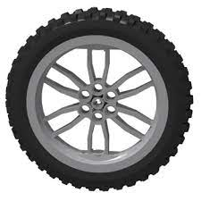
Ai nhanh hơn ?
Chọn đáp án đúng
5.Bánh xe là hình gì ?
A. Hình tam giác
B. Hình vuông
C. Hình tròn

Slide 16






01
02
03
Chuẩn bị bài 15
04
05

Slide 17



…
********
* * * * *

